Slide 1
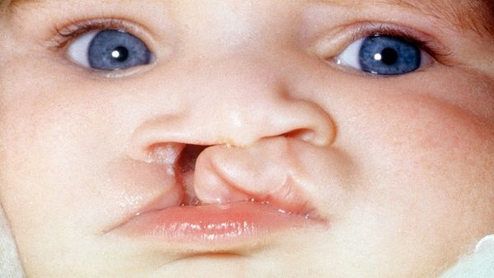
Rozštěpy rtů a patra
Lucia Neupauerová, Jana Kopuletá , Kamila Matušková, Simona Peňáková

Slide 2
Patří mezi nejčastější kongenitální malformace.
Léčba pacientů s rozštěpovou vadou je v České republice komplexní a multidisciplinární.
Ve střední Evropě se rodí jeden postižený jedinec na 700 zdravých dětí.
Nutná je spolupráce rodičů.

Slide 3
K postižení plodu dochází v prvních týdnech gravidity
Nejdůležitejší úlohu sehrává dedičnost, zdravotní stav matky, vlivy prostředí (RTG zaření,drogy,organická rozpouštědla), infekce(rubeola, chřipka, CMV, toxoplazmoza), ATB(tetracykliny, erytromycin) a výživa(hypervitaminoza A a D) .

Slide 4
Rozštěpy dělíme na dvě skupiny:
Rozštěpy rtu a alveolu = celkové rozštěpy (CLP)
Incidence 1;1000, u 10 %-20 % dětí jsou součástí syndromu
Riziko opakování v rodině u zdravých rodičů je asi 4 %
Izolované rozštěpy patra (CP)
Incidence 1:2000, v 50 % případů jako součást syndromu (nejčastěji Pierre-Robinova sekvence = hypoplazie mandibuly + retroglosie + rozštěp patra)
Riziko opakování u zdravých rodičů je 3 %

Slide 5
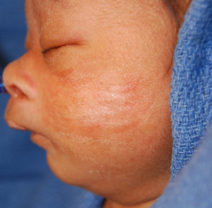
Pierre-Robinova sekvence

Slide 6
Dvakrát větší dědičnost vady je u rozštěpu rtu a alveolu
Většina případů rozštěpů rtu a alveolu i rozštěpu patra vzniká působením vnějších příčin – u přibližně 67 % pacientů
Pouze 33 % a 36 % má rodinnou anamnézu
Vada se více vyskytuje u chlapců a byla též opakovaně potvrzena predominance levostranné formy nad pravostrannou v poměru 1,65 : 1 (predilekčním krevním zásobení pravé strany hlavy při formování aortálního systému u fétu)

Slide 7
Možnosti gen. vyšetření – prenat. + postanat.
Prenatálně:
* Ultrasonograficky – již od 9. týdne IU:
transvaginálně či abdominálně, 2D i 3D
koronární rovina: horní ret, sagit: sek. patro
Embryoskopicky
Prenatálně i postnatálně :
Diagnostika z bb. plodu či dítěte (prenatálně nutný odběr pomocí AC či odběr choriových klků)
karyotypizace, cytogenetická vyšetření
Izolované rozštěpy často syndromové – molekulárně genetická vyšetření na jednotlivé syndromy (Velokardiofaciální sy, Robinova sekvence...)
Postnatálně – sero + PCR TORCH, lues...

Slide 8
Možnosti léčby:
Chirurgická terapie již v prvnch dnech života
(Z-plastiky patra – řeší plastický chirurg)
Dnes velmi dobře řešitelné
U izolovaných/syndromových rozštěpů či familiárního výskytu vyš. rodinných příslušníků
Při dalším těhotenství indikace ke zvýšené bdělosti a častějším vyšetřením
Prekoncepční užívání folátu již 3 měsíce před plánovaným otěhotněním
Vyhýbat se infekčním chorobám zejm. v prvním trimestru

Slide 9
Etické a právní aspekty prenatální diagnostiky
-vyšetření dobrovolné
-vždy dle přání rodiny
-dle platných zákonů
-genetické poradenství
-nedirektivní přístup
-snaha o maximální informovanost rodiny

Slide 10
Děkujeme za pozornost

Slide 11
Zdroje:
http://www.rozstep.cz/
http://zdravi.e15.cz/clanek/priloha-lekarske-listy/prenatalni-diagnostika-rozstepu-rtu-a-patra-136536
http://www.wikiskripta.eu/index.php/Roz%C5%A1t%C4%9Bpy_obli%C4%8Deje

